Slide 1
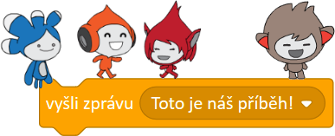
Modul 3 Společenství čtyř
Bádání 4 Příběhy společenství
Aktivita 3.4.1: Bez klávesnice
Čteme scénáře

Slide 2
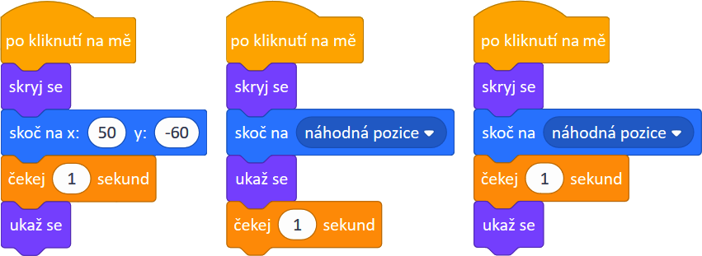
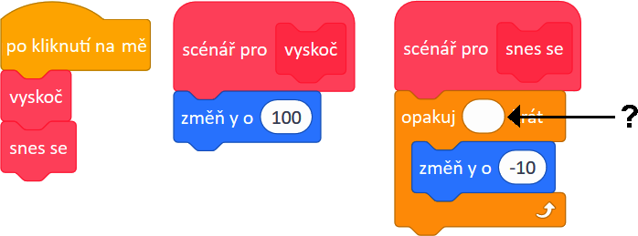
Modul 3  Bádání 4  Aktivita 3.4.1
Bez klávesnice: Čteme scénáře
Pozorně si přečti každou úlohu a odpověz na otázky.
1. Zakroužkuj scénář, který způsobí, že Nano zmizí, přemístí se na náhodnou pozici a za 1 sekundu se opět objeví.
2. Jaké číslo musíme doplnit do bloku opakuj _ krát, aby Tera sesedla na to samé místo, odkud se vznesla? Vysvětli, jak si uvažoval.
Počet opakování =
Vysvětli, proč:

Slide 3
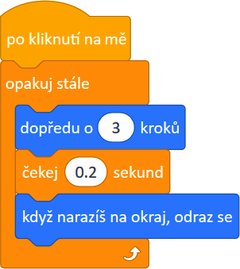
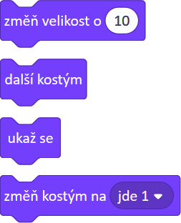
Modul 3  Bádání 4  Aktivita 3.4.1
Bez klávesnice: Čteme scénáře
3. Posune se Tera nahoru nebo dolu, když klikneme na scénář vpravo? Vysvětli, jak jsi uvažoval.
Tera se posune , protože:
4. Zakroužkuj fialový blok, který je třeba vložit do scénáře vlevo, aby Piko kráčel a vypadalo to tak, jako na obrázku.

Slide 4
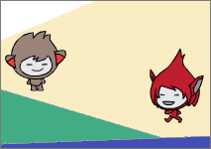
Modul 3  Bádání 4  Aktivita 3.4.1
Bez klávesnice: Čteme scénáře
5. Giga právě kráčí k Nanovi (koukni vlevo dolu). Do každé bílé bubliny zapiš hodnotu, kterou oznámí blok, když na něj klikneme.
Giga
?
?
?
6. Ke každému bloku vpravo připiš směr, kterým se Tera posune, když na blok klikneme.
Přesune se Tera nahoru, dolu, vlevo nebo vpravo?

Slide 5
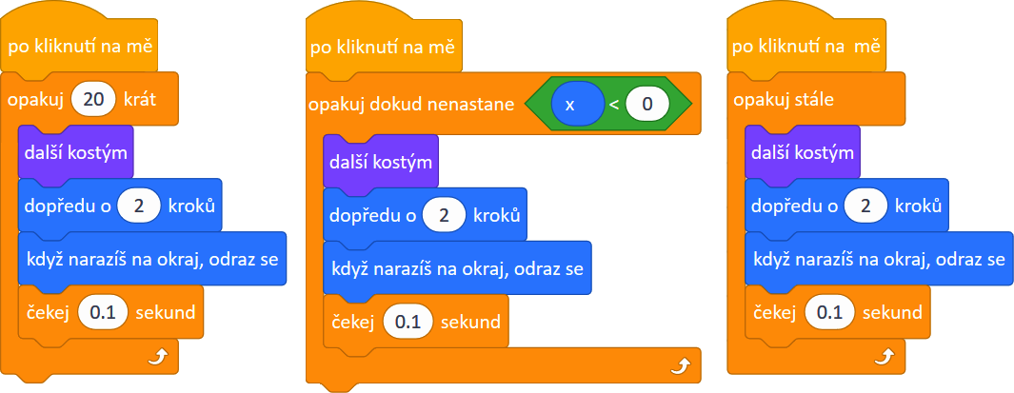
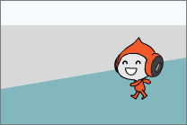
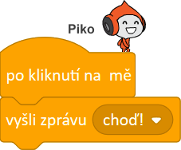
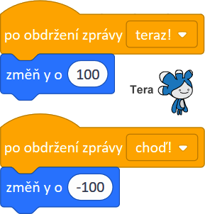
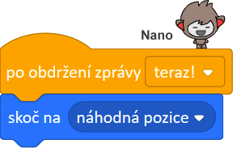
Modul 3  Bádání 4  Aktivita 3.4.1
Bez klávesnice: Čteme scénáře
7. Piko je právě u pravého okraje scény. Označ scénář, který způsobí, že začne kráčet a zastaví, když přijde doprostřed scény.
8. Přečti si Pikův scénář vpravo. Co udělá Nano a Tera, když klikneme na Pika? Vysvětli svoji úvahu v rámečku dole.
Když klikneme na Pika…

Slide 6
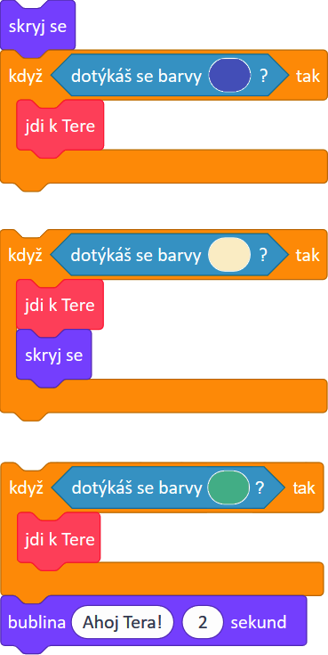
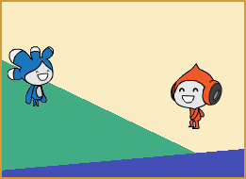
Modul 3  Bádání 4  Aktivita 3.4.1
Bez klávesnice: Čteme scénáře
9. Podívej se kde je Piko právě nyní. Vpravo jsou tři jeho scénáře. Napiš, co přesně se stane, když klikneme na každý z nich (vždy však začínáme znovu – tak, jak ukazuje obrázek).
Co se stane, když klikneme na tento scénář?
Piko
Co se stane, když klikneme na tento scénář?
Co se stane, když klikneme na tento scénář?

Slide 7
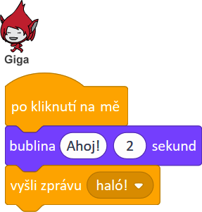
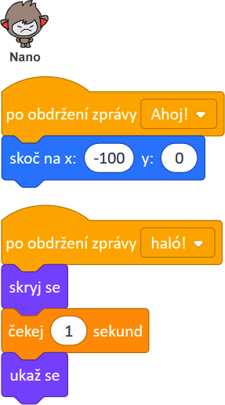
Modul 3  Bádání 4  Aktivita 3.4.1
Bez klávesnice: Čteme scénáře
10. [Rozšíření] Když klikneme na Gigu, co udělá Nano? Napiš svou odpověď do rámečku vpravo.
Když klikneme na Gigu, Nano …

Slide 8
Modul 3 Společenství čtyř
Bádání 4 Příběhy společenství
Aktivita 3.4.2 [Rozšíření]
Příběh čtyř kamarádů

Slide 9
Modul 3  Bádání 4  Aktivita 3.4.2
[Rozšíření] Příběh čtyř kamarádů
Pracujte v malých skupinách.
Pokračujte so svou verzí projektu 30-Společenství postav
případně se souborem 33-Spoločenství postav
Ve skupině si zvolte dvě, tři nebo čtyři postavy z našeho společenství (Nano, Tera, Piko a Giga) a vymyslete příběh:
Jak a proč se tyto postavy vyskytly na jednom místě?
Znají se? Potkávají se? Jak se navštěvují?
Co si povídají, když se potkají? Co spolu dělají?
Co se stane, když se jeden z nich dotkne druhého?
Vytvořte a odlaďte scénáře, které provedou toto chování a potkávání kamarádů ze společenství.
Notes:
Zmysel poslednej vety?

Slide 10
Modul 3  Bádání 4  Aktivita 3.4.2
[Rozšíření] Příběh čtyř kamarádů
Vysvětlete svůj příběh ostatním ve třídě.
Vyměňte si některé scénáře mezi skupinami. Upravte tyto scénáře tak, aby se hodily do vašeho příběhu.
?
Jak vaše postavy spolupracují a komunikují?
Podařilo se vám přijmout scénář od jiné skupiny a využít ho? Jak jste to udělali?
Naučili jste se něco nového od jiné skupiny? Naučili se oni něco nového od vás?

Slide 11
Modul 3  Bádání 4
Na konci Bádání 4 už umím:
naše skupina vytvořila příběh a různá setkání mezi dvěma či vícero postavami,
sestavili jsme plán pro náš příběh,
vytvořili jsme několik scénářů které provádějí chování, jaké jsme naplánovali,
na spolupráci a komunikaci mezi postavami jsme použili bloky vyšli zprávu zpráva a po obdržení zprávy zpráva,
nabídli jsme některé naše scénáře jiné skupině a oni jej využili v jejich příběhu,
v našem příběhu jsme využili scénář od jiné skupiny,
příběh, který jsme převzali od jiné skupiny, jsme upravili – aby se ještě lépe hodil do našeho příběhu.

